Slide 1








TRƯỜNG TIỂU HỌC ÁI MỘ A
(Tiết 2)
Notes:
Thiết kế: Hương Thảo – Zalo 0972.115.126. Các nick khác đều là giả mạo, ăn cắp chất xám

Slide 2







Các bạn hãy giúp đỡ mình bày kem lên tủ nhé!
Notes:
Thiết kế: Hương Thảo – Zalo 0972.115.126. Các nick khác đều là giả mạo, ăn cắp chất xám

Slide 3
Tính: a + 45 với a = 18
A
53
B
73
C
63

Slide 4
Tính: 24 : b với b = 8
A
3
B
2
C
4

Slide 5
Tính: (c – 7) x 5 với c = 18
A
65
B
55
C
45

Slide 6

Tính: 121 – (d + 55) với d = 45
A
21
B
22
C
20

Slide 7
Kem đã được bày lên tủ rồi. Cảm ơn các bạn đã giúp mình nhé!

Slide 8



LUYỆN TẬP

Slide 9

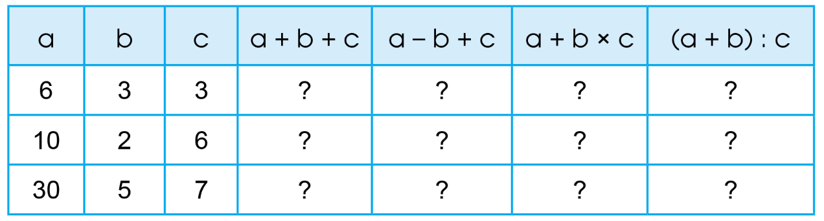
3. Số
6 + 3 + 3 = 12
6 – 3 + 3 = 6
6 + 3 x 3 = 15
(6 + 3) : 3 = 3
10 + 2 + 6 = 18
10 – 2 + 6 = 14
10 + 2 x 6 = 22
(10 + 2) : 6 = 2
30 + 5 + 7 = 42
30 - 5 + 7 = 32
30 + 5 x 7 = 65
(30 + 5) : 7 = 5

Slide 10
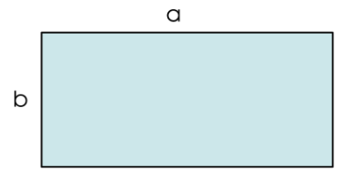
4
a) Đọc và giải thích cho bạn
Một hình chữ nhật có chiều dài là a, chiều rộng là b.
Gọi P là chu vi của hình chữ nhật,
S là diện tích của hình chữ nhật.
Ta có:
• Công thức tính chu vi hình chữ nhật là:
P = (a + b) x 2
• Công thức tính diện tích hình chữ nhật là:
S = a x b
a, b cùng một đơn vị đo.
Ví dụ: Hình chữ nhật có chiều dài a = 10 cm, chiều rộng b = 5 cm thì có:
+ Chu vi là: P = (10 + 5) x 2 = 30 (cm);
+ Diện tích là: S = 10 × 5 = 50 (cm² ).

Slide 11
b) Áp dụng công thức trên để tính chu vi hình chữ nhật, biết:
a = 13 cm, b = 12 cm;
a = 35 km, b = 15 km.
Nếu a = 13 cm, b = 12 cm thì P = (13 + 12) x 2 = 50 (cm)
Nếu a = 35 km, b = 15 km thì P = (35 + 15) x 2 = 100 (km)

Slide 12
c) Áp dụng công thức trên để tính để tính diện tích hình chữ nhật, biết:
a = 60 cm, b = 30 cm;
a = 42 cm, b = 21 cm.
Nếu a = 60 cm, b = 30 cm thì S = 60 x 30 = 1 800 (cm²)
Nếu a = 42 cm, b = 21 cm thì S = 42 x 21 = 882 (cm² )

Slide 13
VẬN DỤNG

Slide 14

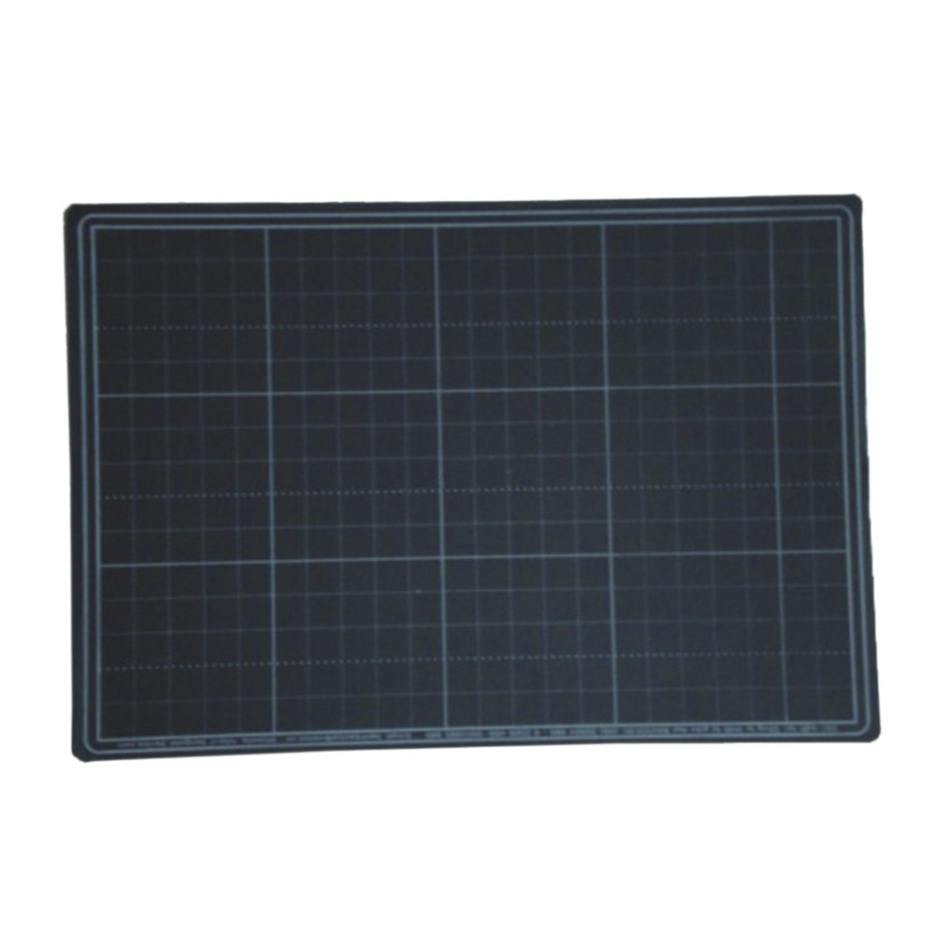
5
Em hãy đo chiều dài và chiều rộng rồi tính chu vi của bìa sách Toán, bảng con, ...

Slide 15


GV ĐIỀN VÀO ĐÂY
GV ĐIỀN VÀO ĐÂY
GV ĐIỀN VÀO ĐÂY

Slide 16






Notes:
Thiết kế: Hương Thảo – Zalo 0972.115.126. Các nick khác đều là giả mạo, ăn cắp chất xám

